Slide 1
2월 5일 BMS 발표
이준영, 이한준, 오윤식

Slide 2
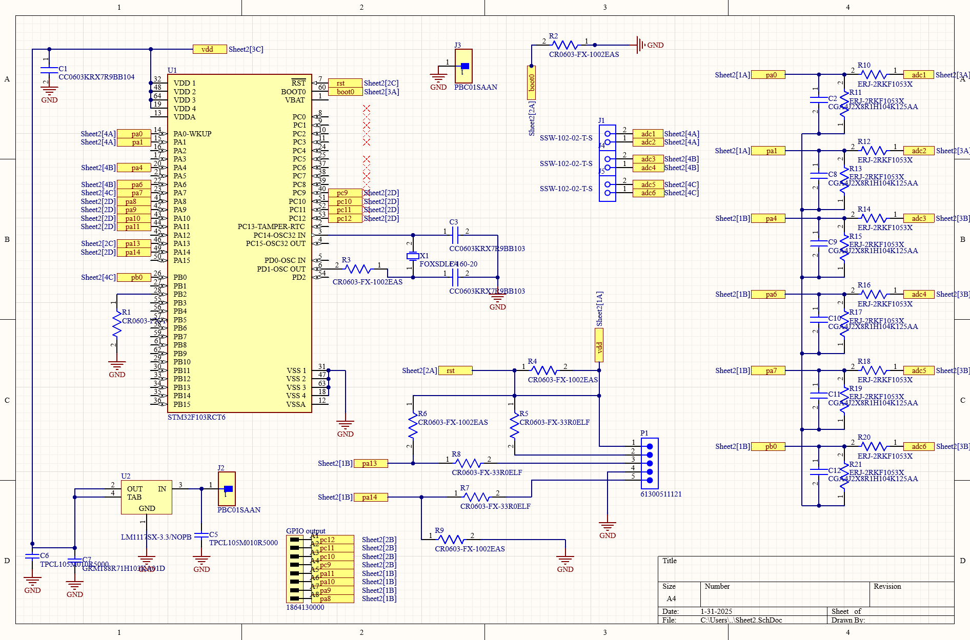
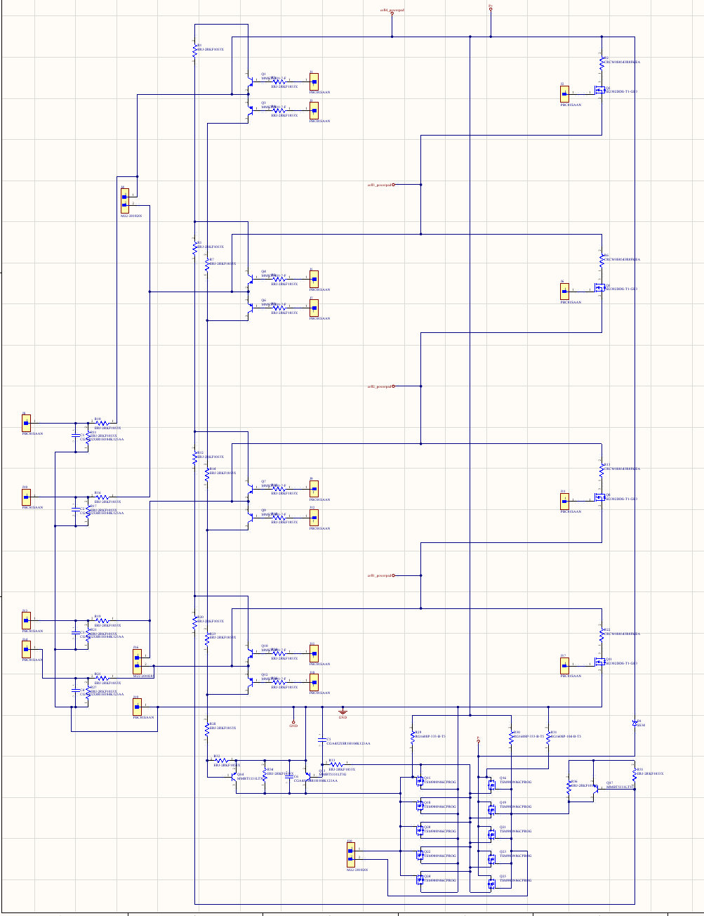
1.31 미팅 내용정리
지금까지 진행하던 4cell BMS 회로를 MCU를 이용하여 대체하기 위해서 위와 같이 IC칩을 제거하고 그 부분을 MCU을 사용한 회로를 구성하였음.
트랜지스터를 작동시키기 위한 전압 조건을 만족시키기 위해서는 새로운 소자를 사용해야 하는 문제점 발생

Slide 3
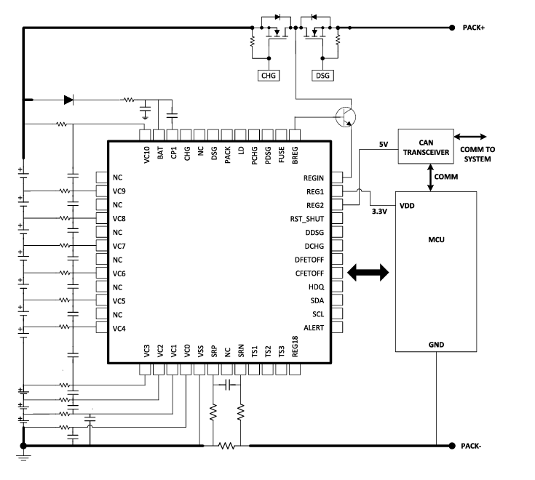
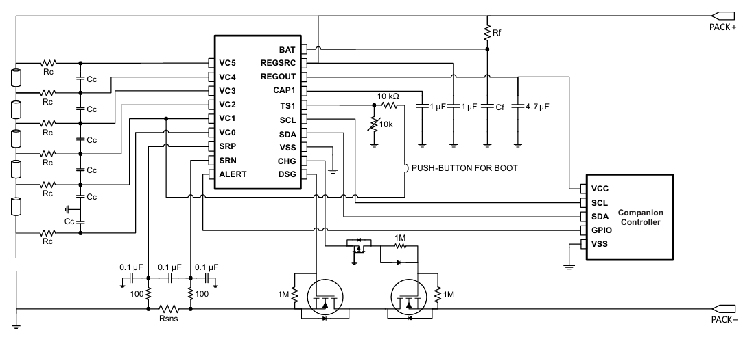
1.31 미팅 내용정리
문제점을 해결하기 위해서 새로운 IC칩을 이용하기로 결정
• BQ76942
•BQ769x0
2가지 IC칩 중에서 BQ76942 이용하기로 결정.
셀의 개수도 많고 통신 기능도 있어서 나중에 기능을 확장할 때 더 용이할 것으로 예상.

Slide 4
목차
BQ76942를 이용한 회로 (Altium schematic)
BQ76942 주변 회로에 사용하는 소자 선정
I2C 통신

Slide 5
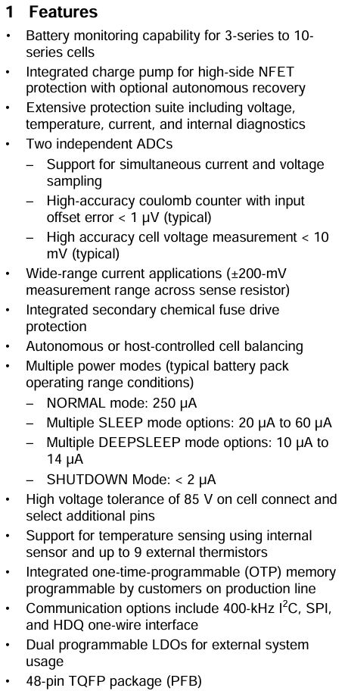
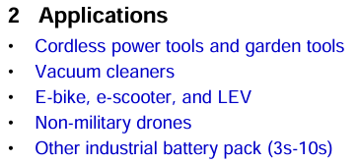
BQ76942 주요 기능
배터리 모니터링을 3개에서 10개까지 지원
전압, 온도, 전류 보호 및 내부 진단 기능 포함
2개의 독립 ADC – 전압 및 전류 동시 샘플링 지원
I2C 통신 인터페이스 지원(400kHz), SPI, HDQ
듀얼 LDO가 있어서 외부 시스템과 연결가능(MCU, 통신)
우리의 이용목적과 맞음

Slide 6
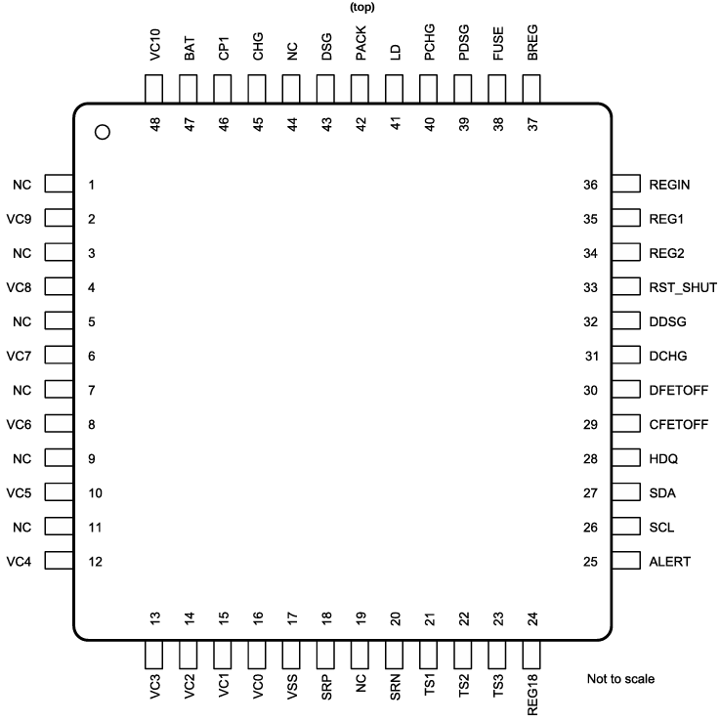
BQ76942
CHG: NMOS 충전FET 드라이브 출력
DSG: NMOS 방전FET 드라이브 출력
REGIN: LDO 전원 입력
REG1&2: LDO 출력(1.8V, 2.5V, 3.0V, 3.3V, 5.0V 설정 가능)
셀 전압 감지 및 밸런싱 핀
: 10개의 배터리 셀 input
전류 감지 핀
SRP: sense 저항 상단
SRN: sense 저항 하단
여러가지 감지 핀
Reset or
Shut down
통신 핀
CFETOFF: 충전 FET 비활성화
DFETOFF: 방전 FET 비활성화
DCHG: 충전 보호 신호 출력
DDSG: 방전 보호 신호 출력
내부 전원 전용 LDO(1.8V)
온도 감지 핀

Slide 7
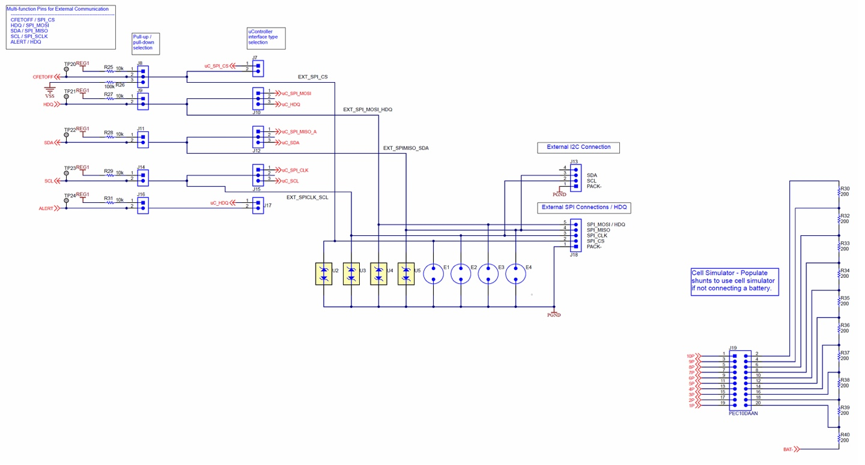
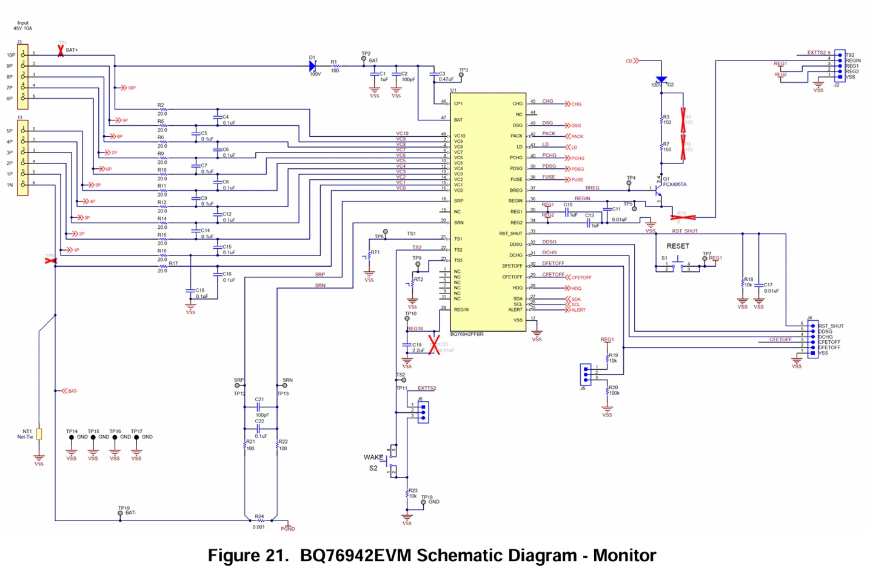
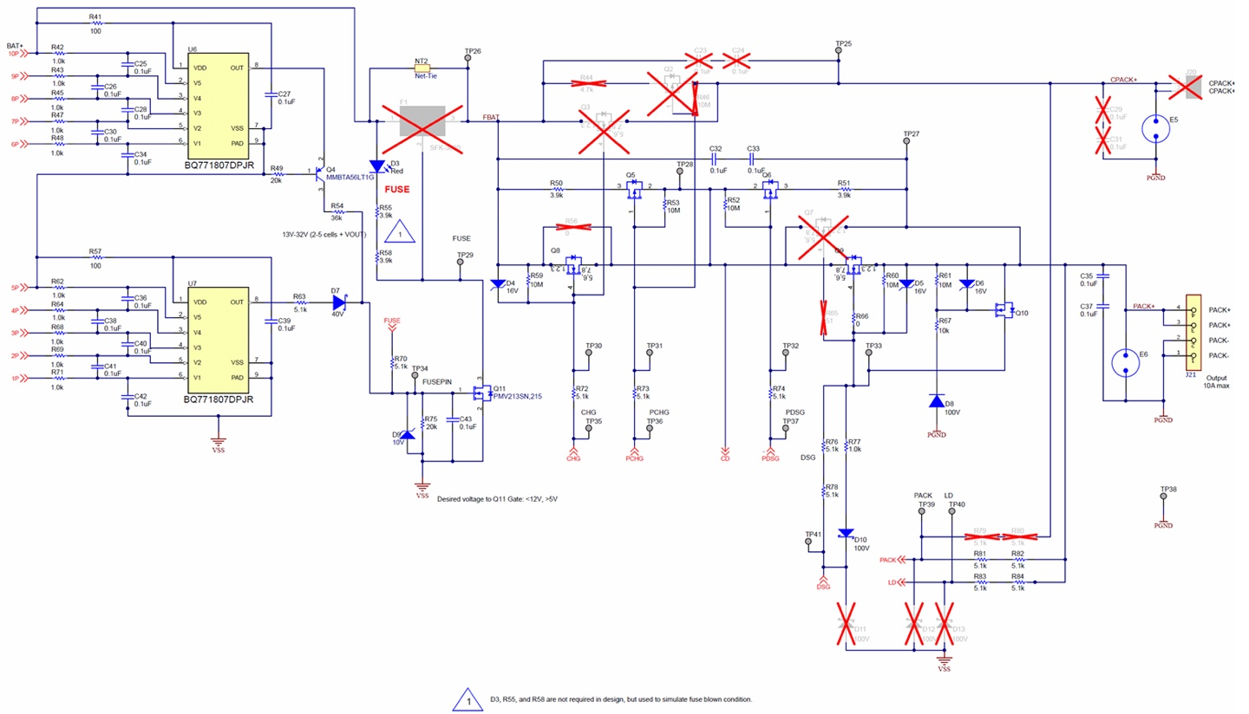
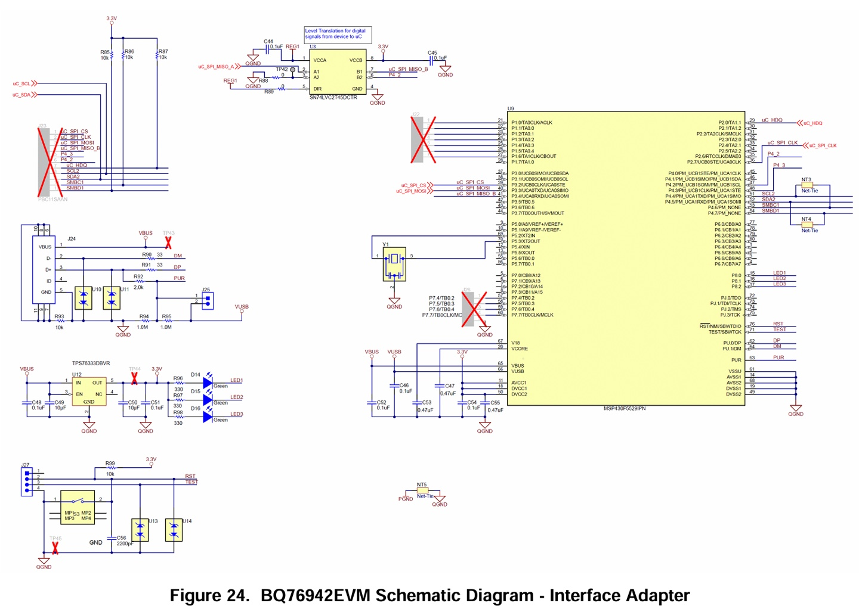
Altium Schematic
BQ76942의 datasheet를 보면 응용회로 schematic이 나와있어서, 일단 이것을 그대로 만들어 보기로 결정.
물론 MCU는 다른 것을 사용해서 이 부분에 유의해서 다르게 설계 해야함. (우리는 STM32F103RCT6 사용)

Slide 8
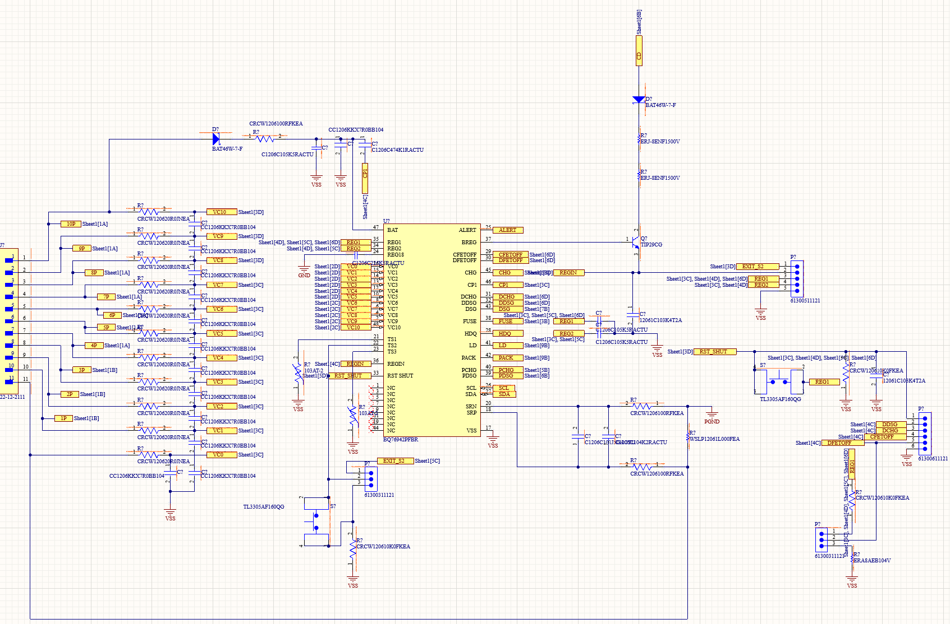
Altium Schematic
Datasheet schematic
Altium schematic
(수정 해야 하는 점)
Q1을 못 찾아서 일단 다른 소자로 넣음.
Net tie의 개념이 잘 이해가 안돼서, 아직 추가하지 못했음.
PGND, VSS 등등

Slide 9
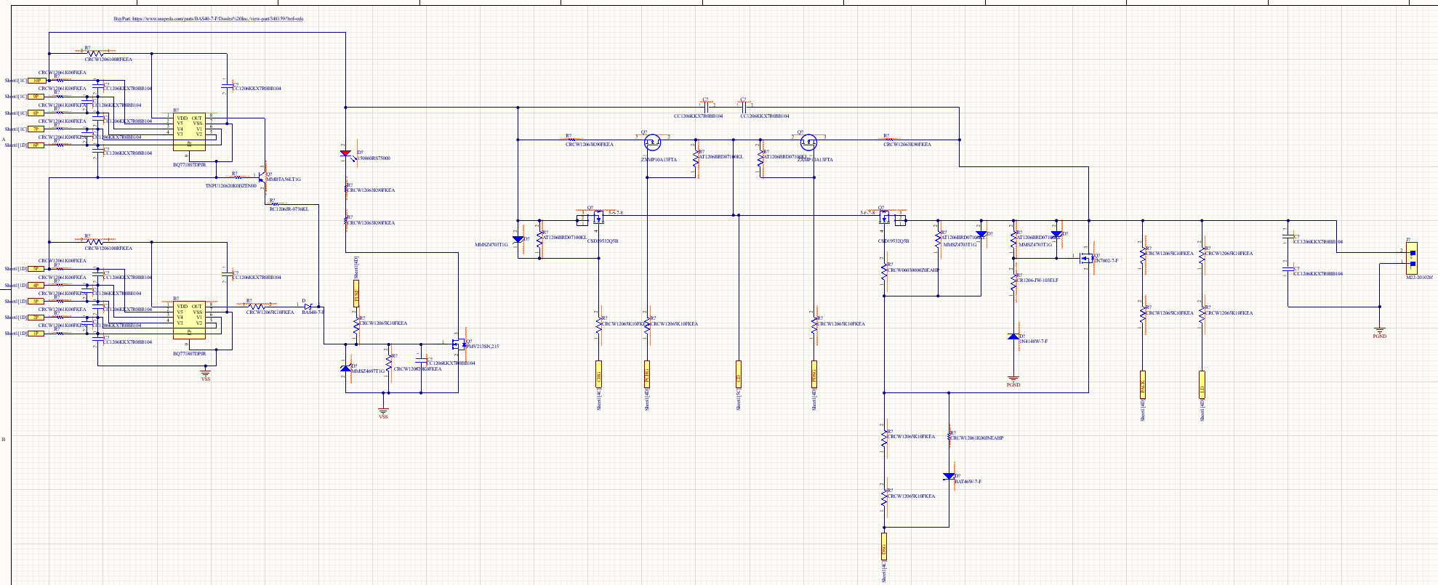
Altium Schematic
Datasheet schematic
Altium schematic
(수정 해야 하는 점)
데이터 시트 상에 회로에서 지워져 있는 부분들이 있는데, 이를 생각해서 남아있는 부분만 구성하였는데, 점검이 필요한 것 같음.
회로에서 E1 등 이러한 소자는 모르겠음. (datasheet에 나와있지 않음.)
마찬가지로 그라운드 부분도 점검이 필요함. PGND, VSS 등등

Slide 10
Altium Schematic
Datasheet schematic
Altium schematic
(수정 해야 하는 점)
데이터 시트 상에 회로에서 지워져 있는 부분들이 있는데, 이를 생각해서 남아있는 부분만 구성하였는데, 점검이 필요한 것 같음.
회로에서 E1 등 이러한 소자는 모르겠음. (datasheet에 나와있지 않음.)
마찬가지로 그라운드 부분도 점검이 필요함. PGND, VSS 등등

Slide 11
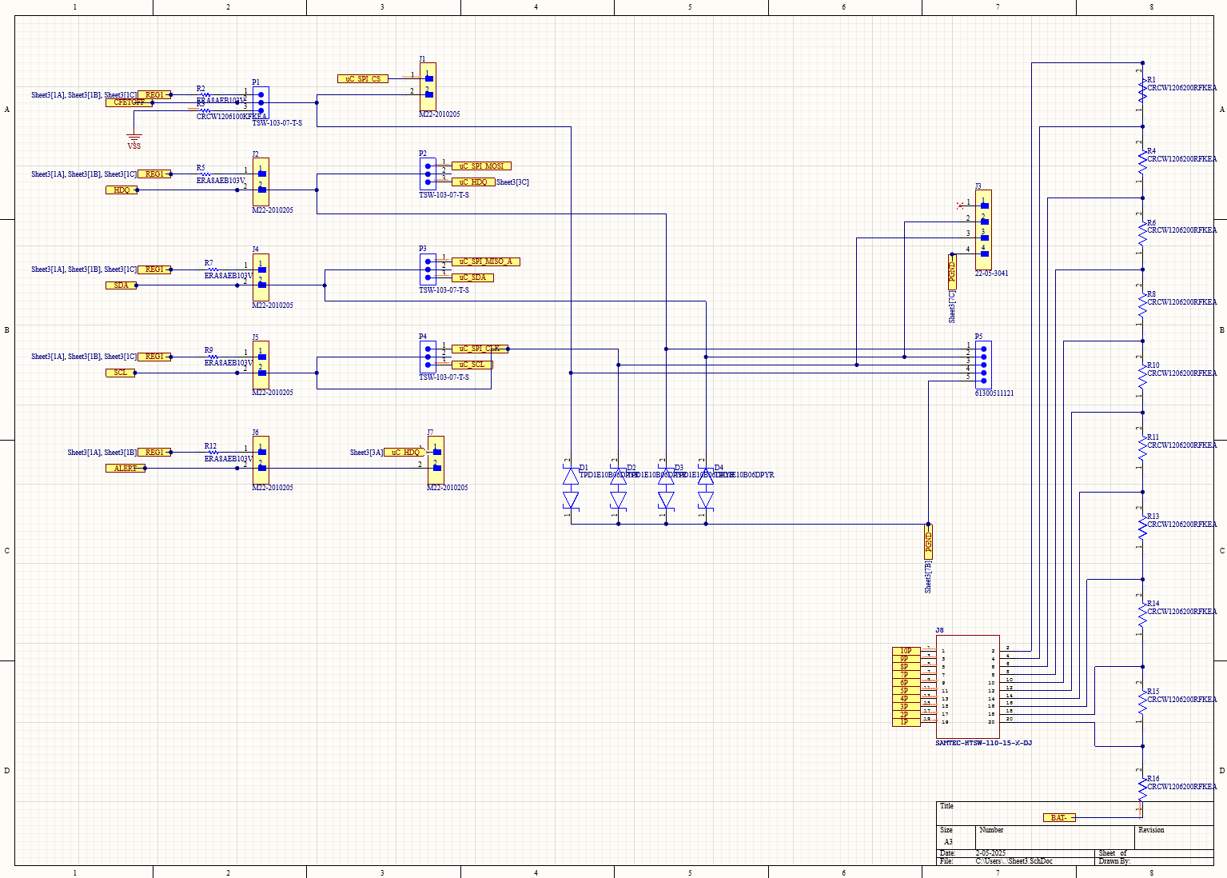
Altium Schematic
Datasheet schematic
Altium schematic
(수정 해야 하는 점)
데이터 시트 상에 회로에서 지워져 있는 부분들이 있는데, 이를 생각해서 남아있는 부분만 구성하였는데, 점검이 필요한 것 같음.
회로에서 E1 등 이러한 소자는 모르겠음. (datasheet에 나와있지 않음.)
마찬가지로 그라운드 부분도 점검이 필요함. PGND, VSS 등등

Slide 12
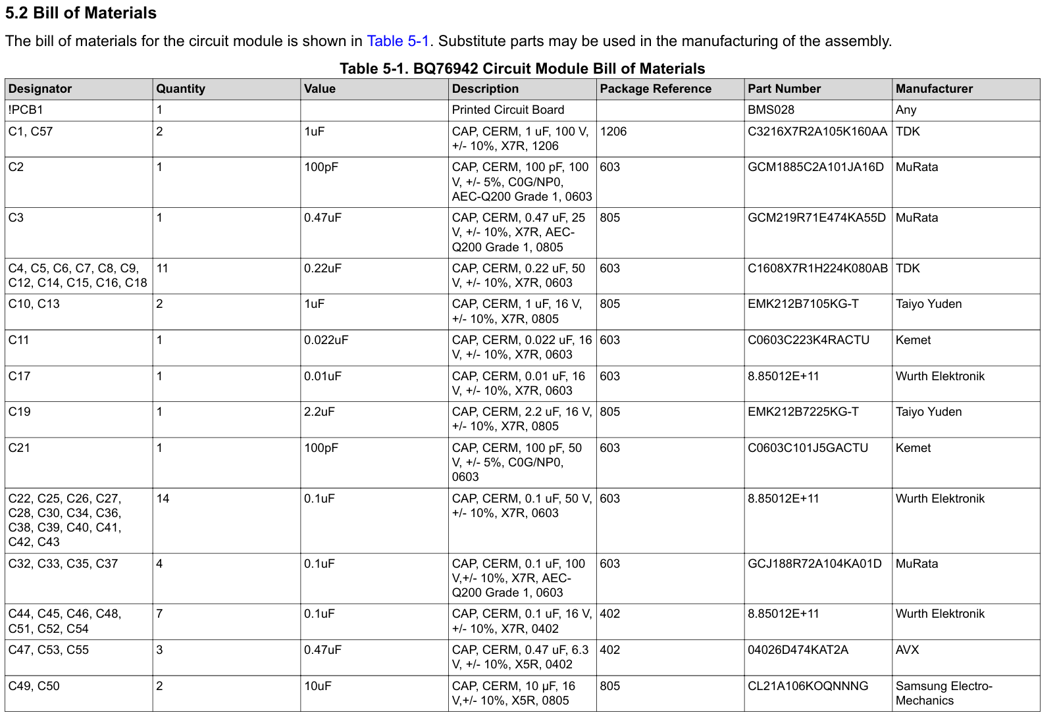
Altium Schematic
데이터시트에 나와있는 소자들로 구성하였음.
다만 저항, 커패시터 등 기본적인 소자는 1206 사이즈로 따로 검색하여 추가하는 방향으로 제작.
트랜지스터, 다이오드 등은 데이터시트를 따름.

Slide 13
Schematic 궁금한 점
지금 BQ76942EVM이라는 완성품의 회로를 보고 똑같이 구성하였는데, 지금 이 회로가 우리가 원하는 회로의 방향인지는 확신이 들지 않음. 조금 더 공부를 해야 할 필요성.
데이터시트 상의 회로에서 Q1과 E1과 같은 정보를 구하기 어려운 소자의 존재

Slide 14
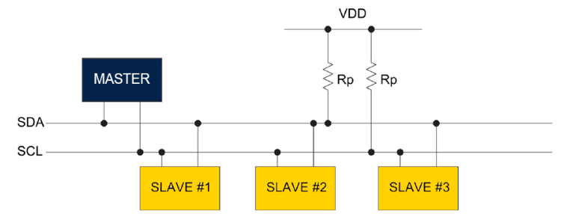
I2C 통신
I2C : 집적 회로 간에 사용되는 2선(SDA, SCL) 직렬 통신 시스템
SDA(직렬 데이터) : 마스터와 슬레이브가 정보(비트 시퀀스)를 보내거나 받는 회선
SCL(Serial Clock) : 데이터 흐름 동기화를 위한 전용 클록 회선
SDA 및 SCL 라인은 저항으로 풀업해야 한다.
이러한 저항의 값은 버스 길이(버스 커패시턴스)와 전송 속도에 따라 달라진다.

Slide 15
I2C 통신
I2C 통신의 경우 여러 개의 장치가 같은 SDA/SCL 라인을 공유하므로 오픈 드레인을 사용한다.
따라서 풀업 방식을 사용하여 평소에는 HIGH를 유지하여 신호가 플로팅 되는 것을 방지하고
신호가 LOW일 경우 마스터나 슬레이브가 신호를 당겨 LOW를 만든다.

Slide 16
I2C 통신
모드: 차단 모드, DMA 모드, 인터럽트 모드
차단 모드: 통신은 폴링 모드에서 수행되며 모든 데이터 처리의 상태는 전송이 완료된 후 동일한 함수에 의해 반환된다.
비차단 모드
-> DMA 모드: 통신은 DMA를 사용하여 수행되며 이러한 기능은 전송 시작 ​​상태를 반환한다. 데이터 처리의 끝은 DMA IRQ를 통해 표시된다.
-> 인터럽트 모드: 통신은 인터럽트를 사용하여 수행되며 이러한 기능은 전송 시작 ​​상태를 반환한다. 데이터 처리의 끝은 전용 I2C IRQ를 통해 표시된다.

Slide 17
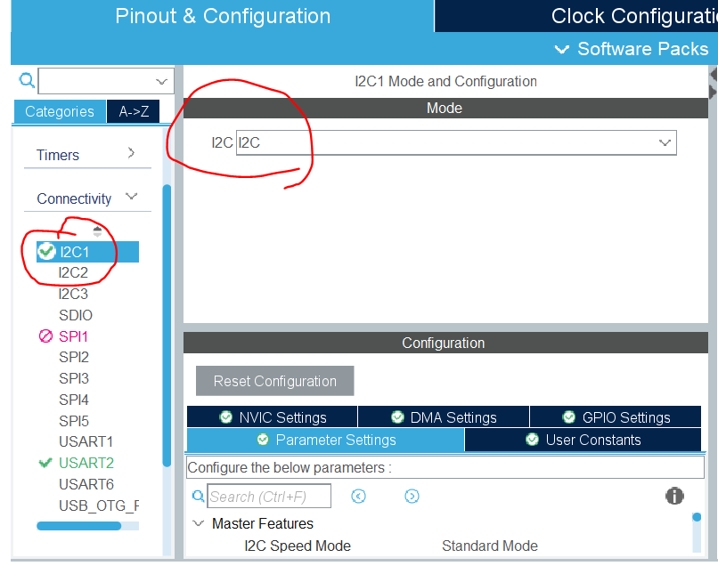
I2C 통신
설정 방법

Slide 18
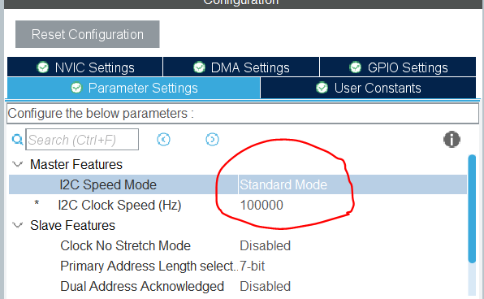
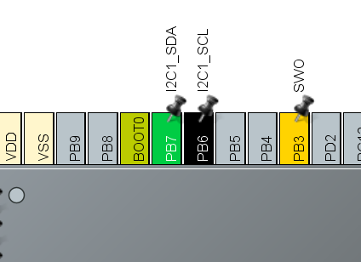
I2C 통신
설정 방법
Standard mode: 최대 100kbit/s의 비트 전송률
Fast-mode: 최대 400kbit/s의 비트 전송률
Fast-mode plus: 최대 1Mbit/s의 비트 전송률
(STM32F411보드 기준 Fast-mode와 standard mode만 선택 가능하다)
SDA -> PB7
SCL -> PB6

Slide 19
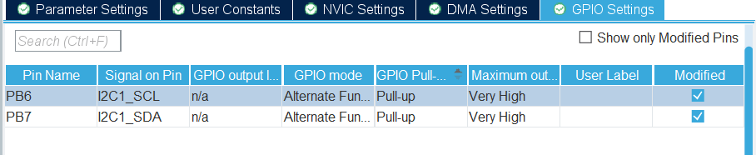
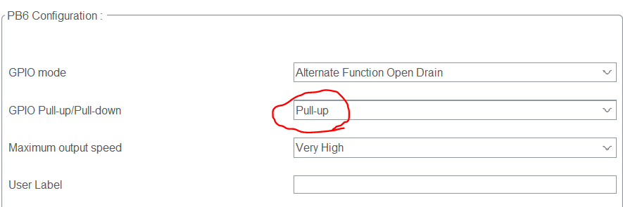
I2C 통신
설정 방법
GPIO 풀업/풀다운을 풀업 으로 설정
최대 출력 속도를 very high로 설정

Slide 20
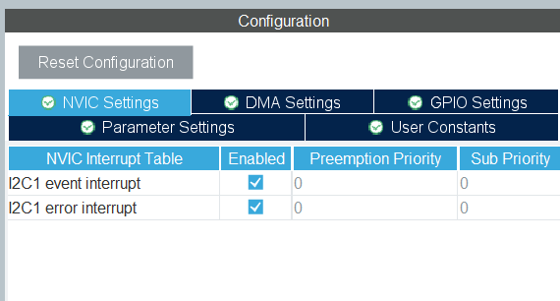
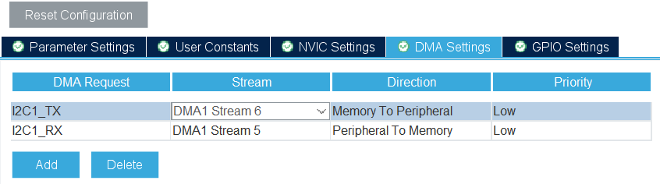
I2C 통신
설정 방법 1. 인터럽트 모드의 경우
NVIC 설정 탭에서 인터럽트 활성화
설정 방법 2. DMA 모드의 경우
DMA 설정 탭에서
슬레이브에 I2C1_RX 추가
마스터에 I2C1_TX 추가

Slide 21
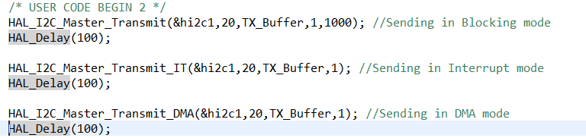
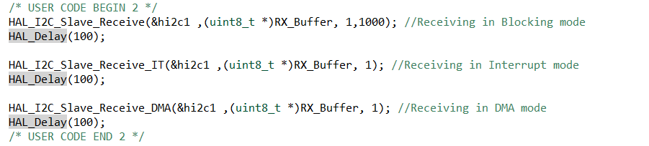
I2C 통신
설정 방법 1. 마스터 보드 코드
설정 방법 2. 슬레이브 보드 코드

